Slide 1
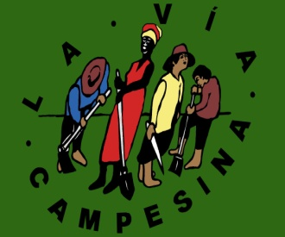
IALA Afromesoamericano
Formación de formadores en los movimientos campesinos de centroamérica
Yorlis Luna ATC Nicaragua

Slide 2
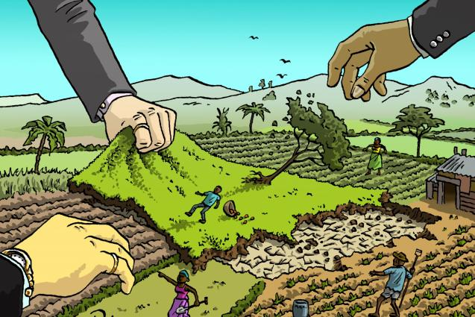
Soberanía alimentaria
Se basa en principios:
En el centro esta la VIDA (todas las formas de vida)
La producción de alimentos sanos para toda la humanidad
Cuidar a la madre tierra
Es una alternativa al modelo agroexportador- de libre mercado
Es la forma de darle prioridad a la agricultura campesina
Notes:
Aquí comenzar que es una cuestión ética
Cuando hablemos de agricultura de libre mercado hablar de la cuestión de clase
Cuando hable de agricultura campesina entrar con la agroecología
Mencionar todos los datos de dgradacion ambiental
Es decir no hay soberanía alimentaria sin agroecología

Slide 3
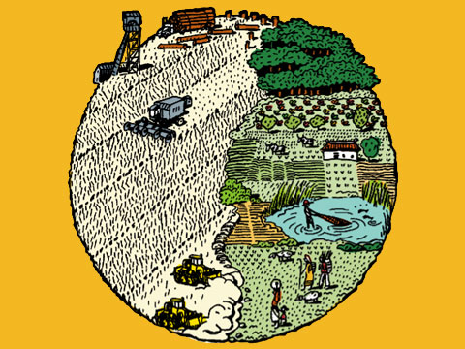
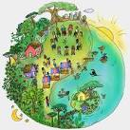
Agroecología campesina por la soberanía alimentaria y en armonía con la madre tierra
La agroecología no es un conjunto de técnicas para hacer sostenible la producción alimentaria industrial
Es política, exige que desafiemos y transformemos la estructuras de poder en la sociedad.
Nos brinda un camino colectivo para avanzar y superar la crisis
Los derechos colectivos y al acceso al bien común son pilares de la agroecología
Notes:
La agroecología para las organizaciones y los productores no solo es una alternativa, ha sido ancestral, identidad, justicia social pero también una forma de resistencia ancestral ante este modelo económico en crisis que pone al mercado primero antes que a la vida .
La agroecología no es un conjunto de técnicas para hacer el modelo agrícola dominante mas sostenible . El monocultivo y el extractivismo, la alimentación es un arma del sistema. Controla el petróleo y controlarás naciones; controla los alimentos y controlarás pueblos.
- Henry Kissinger

Slide 4
Agroecología campesina por la soberanía alimentaria y en armonía con la madre tierra
“Reconocemos que los seres humanos no somos mas que una parte ínfima de la naturaleza..
Compartimos una conexión espiritual con nuestra tierras y con la vida…amamos nuestras tierras y pueblos…Sin ellos no podríamos defender la agroecología ni luchar por nuestros derechos o alimentar al mundo. Rechazamos La mercantilización de todas la formas de vida”
Notes:
La agroecología para las organizaciones y los productores no solo es una alternativa, ha sido ancestral, identidad, justicia social pero también una forma de resistencia ancestral ante este modelo económico en crisis que pone al mercado primero antes que a la vida .
La agroecología no es un conjunto de técnicas para hacer el modelo agrícola dominante mas sostenible

Slide 5
Agroecología campesina por la soberanía alimentaria y en armonía con la madre tierra
“La autoorganización y acción colectiva son los medios que posibilitan el crecimiento de la agroecología, la construcción de sistemas alimentarios locales y el desafío al control corporativo de nuestros nuestros sistemas alimentarios, la solidaridad entre los pueblos, y entre las poblaciones rurales y urbanas”
“La juventud, junto con las mujeres, proporciona una de las bases sociales para la evolución de la agroecologia”
Notes:
La agroecología para las organizaciones y los productores no solo es una alternativa, ha sido ancestral, identidad, justicia social pero también una forma de resistencia ancestral ante este modelo económico en crisis que pone al mercado primero antes que a la vida .
La agroecología no es un conjunto de técnicas para hacer el modelo agrícola dominante mas sostenible

Slide 6
Institutos Agroecológicos Latinoamericanos (IALA)
Formación de formadores en los movimientos campesinos
Estrategia para la construcción de la soberanía alimentaria en Nuestra América
Notes:
Aquí me falta poner el mapa de todos los IALAS que se están construyendo!!

Slide 7
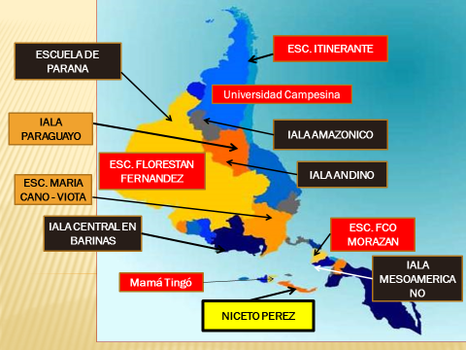

Slide 8
¿Cómo organizar la base productiva con la agroecología?
Formación, capacitación y organización de las bases sociales (campesina y juventud) en centro América
Organicidad y carácter de masas
Aprovechar de la estructura orgánica de las organizaciones en los municipios y departamentos de los diferentes países de Centroamérica
Notes:
Despues de aquí comenzar con el corredor agroecológico y los procesos de formación, articulación entre las instituciones y dinamización de la agroecología. Despues nos preguntamos como difundir la agroecoogia

Slide 9
La formación agroecológica en el IALA
Formación de sujetos conscientes de su momento histórico
Articulación y fortalecimiento de las organizaciones
Una minga comunitaria
Fomento de la Producción agroecológica
Núcleo del corredor agroecológico
Notes:
Despues de aquí comenzar con el corredor agroecológico y los procesos de formación, articulación entre las instituciones y dinamización de la agroecología. Despues nos preguntamos como difundir la agroecoogia

Slide 10
La formación agroecológica en el IALA
Formación de sujetos conscientes de su momento histórico
Un sujeto con identidad
Capaz de impulsar y dinamizar procesos de cambio social en sus comunidades
Notes:
Despues de aquí comenzar con el corredor agroecológico y los procesos de formación, articulación entre las instituciones y dinamización de la agroecología. Despues nos preguntamos como difundir la agroecoogia

Slide 11
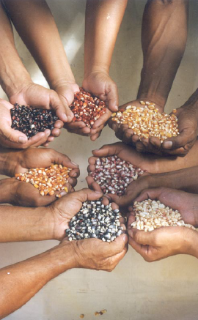
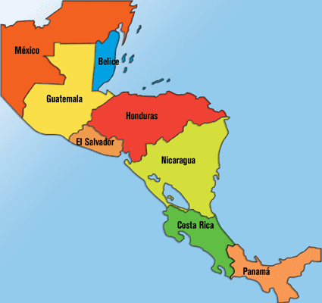
La Agroecología como Movimiento Social Poderoso
Corredor agroecológico
Notes:
Poner la imagen de américa central

Slide 12
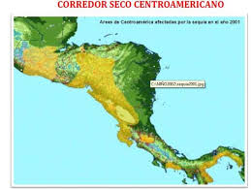
La Agroecología como Movimiento Social Poderoso
Corredor agroecológico
Notes:
Poner la imagen de américa central

Slide 13
¿Cómo se inserta el corredor agroecológico en nuestro quehacer organizativo?
La metodología la prestamos de una organización hermana de Cuba:
El Movimiento Agroecológico Campesino a Campesino (MACAC) de la Asociación Nacional de Agricultores Pequeños (ANAP) = Agroecología Social
Se basa en las cooperativas
Las acciones principales son intercambios de experiencias, ferias de agro biodiversidad y la formación de tres niveles de actores: promotor, facilitador y coordinador
Educación Popular en Agroecología
Notes:
Tener el no de cooperativas

Slide 14
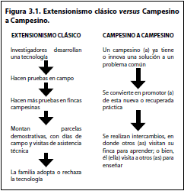
Metodología de la ANAP- Cuba

Slide 15
¡¡¡Muchas Gracias!!!
Globalicemos la lucha… Globalicemos la Esperanza.

